Slide 1
磁通连续性和安培环路定理

Slide 2
运动电荷的磁场
毕— 萨定律
运动电荷的磁场
使用条件

Slide 3
安培定律（Amperes’ Law）
真空中，两个稳恒的电流回路L₁和L₂ ，电流元I₁dl₁ 对I₂dl₂的作用力为
I₂dl₂
r₁₂
在MKSA单位制中，比例常数
I₁dl₁
L₂
L₁
毕奥—萨伐尔定律
回路L的全部电流元在P点产生的总磁感应强度为
P
x
r
Idl
o

Slide 4
电流元 Idl → 基元磁场：
载流回路或载流体 → 总磁场：
线性回路
三维电流场
二维电流场

Slide 5
基元磁场的图像和特性
（1）dB具有横场性，即 dB Ʇ（Idl），且dB Ʇ r
（2）dB具有轴对称性，基元磁感应线是一系列同心的闭合圆环；
I
（2）dB不具有球对称性
B

Slide 6
§ 2.3 磁通连续性和安培环路定理 MAGNETIC FLUX CONTINUITY AND AMPERES ’ CIRCULATION LAW
电场高斯定理：
其相应的微分形式
表示电场是有散场，这是由于自然界存在着自由电荷，因此，▽·E ≠0的地方， ρ ≠0.

Slide 7
问题：同属矢量场的磁场，会有什么样的性质？ 磁感应线即B 线的结构如何？
如果自然界存在自由磁荷——或称磁单极子，那么磁场通过任意闭合曲面的净通量，也应该与这曲面内部的净磁荷量有关，有自由磁荷的地方应当有磁感应线发出或终止,于是也就应当有类似于电场那样的磁场散度方程.

Slide 8
1930年，P.A.M.Dirac从理论上预言电子的反粒子——正电子存在的同时，也预言了磁单极子的存在.
1932年，C.D.Anderson果然在宇宙线中发现了正电子. 然而，尽管不少实验物理学家作出了很大努力，迄今为止仍未找到磁单极子存在的任何可靠证据.
我们所观测到的磁场，本质都是电荷运动产生的.（自旋磁矩？）

Slide 9
下面我们将从毕奥—萨伐尔定律出发，导出稳恒磁场的“高斯定理”和环路定理，它们反映出稳恒磁场的性质，与静电场有着很大的差别.

Slide 10
1. 磁场的“高斯定理” （磁通连续性原理）
定义磁通量：
(2.3-1)
通过整个曲面S 的磁通量：
(2.3-2)
在MKSA单位制中，磁通量Ф的单位为韦伯（Weber）.由上式可知，1韦伯=1特斯拉·米².
也可以将某点的磁感应强度B，看成是该处的磁通密度，其单位为1特斯拉=1韦伯/米².
dS
B
θ
S

Slide 11
由上节几个例子，我们看到磁场的B 线总是连续而闭合的. 这意味着对于磁场中任意的闭合曲面S，穿进的磁通量必定等于穿出的磁通量，亦即通过任意闭合曲面S 的净磁通量必定恒为零： (2.3-3)
这就是磁场的“高斯定理”.它反映了磁通量的连续性，所以也被称为“磁通连续性原理”.

Slide 12
1：基于基元磁场磁感应线的闭合性
2：基元磁场的散度处处为零。
则宏观载流回路L，通过场的矢量叠加原理，可得。
磁通连续性原理

Slide 13
现在，我们从毕奥—萨伐尔定律出发，对(2.3-3)加以证明.
我们考虑电流圈L中其中一个电流元Idl ，设它的流向沿z 轴，据毕奥—-萨伐尔定律，这电流元在任一点P产生的元磁感应强度为
z
×
dB
θ
r
Idl
L

Slide 14
任意的闭合曲面S
z
dB
在以电流元延长线为轴，任意半径R的圆周各点上，dB有相同的值并沿圆周的切向，于是对于圆周上包围P点的一个闭合小管，取小管的截面积ΔS处处相等：
ΔS₂
P
ΔS₁
电流圈L
Idl

Slide 15
2.稳恒磁场的安培环路定理
安培环路定理：
真空中，
(2.3-4a)
规定：若穿过L所围曲面S 的电流方向与积分绕行方向遵从右手法则，即右手四指沿积分路径绕行的方向，当电流方向与大姆指指向一致时，电流强度取正值，反之取负值。

Slide 16
L
S
路径积分绕行方向
I₁
I₂
I₄
I₅
I₃
通过闭合路径L 所围曲面S 的总电流为：

Slide 17
证明

Slide 18
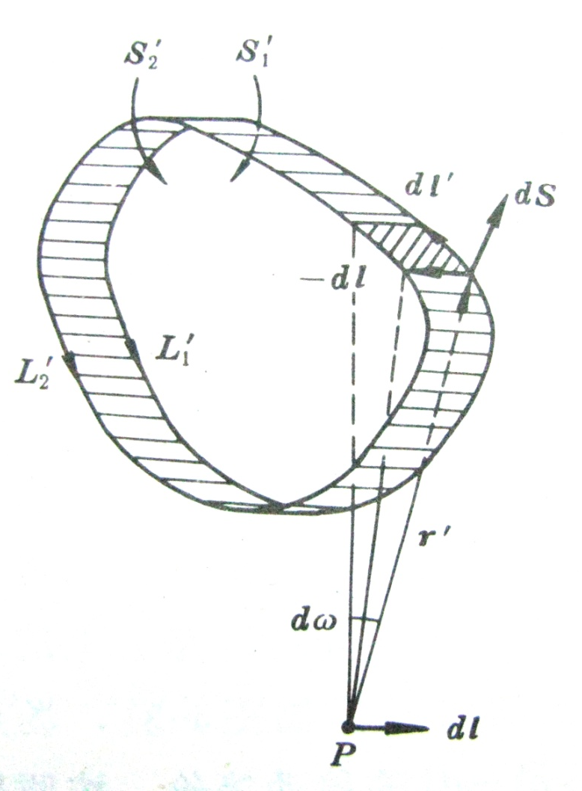
单个载流回路的情形

Slide 19
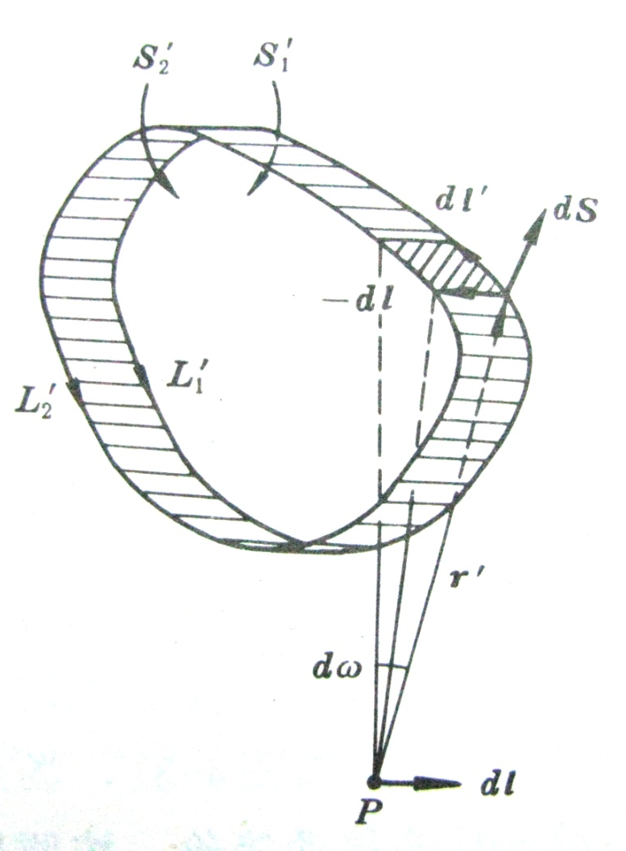

Slide 20
得证
Notes:
带三角形下标的积分是穿过S1的一小段路径上的积分，因为Ｂ是有很的，所以这一小段积分趋于零。

Slide 21
如果有多个电流 I₁、I₂ …...I_{n}穿过积分回路L，根据叠加原理，即可得:
I₅
L
I₁
I₃
I₄
I₂
当电流以一定的密度J 分布于以积分回路L为边界的曲面S上，安培环路定理就表示为
dS
J
S
L

Slide 22
问 1） 是否与回路 L 外电流有关？
2）若 ，是否回路 L 上各处 ？
是否回路 L 内无电流穿过？

Slide 23
磁场安培环路定理成立的前提，是毕奥—萨伐尔定律 遵从距离平方反比率.
如果毕奥—萨伐尔定律对距离平方反比率有所偏离，即上式变成 dB ∽1/r^{2+δ} 时，安培环路定理将变成

Slide 24
但是，磁场高斯定理
的成立，并不需要毕奥—萨伐尔定律严格遵从距离平方反比率.

Slide 25
思考题：
在没有电流的空间区域，如果磁感应线是平行直线，磁感应强度的大小B在沿磁感应线和垂直它的方向上是否可能变化（即磁场是否一定是均匀的）？
如果有电流呢？
在没有电荷的空间区域，如果电场线是平行直线，电场强度的大小E在沿电场线和垂直它的方向上是否可能变化（即电场是否一定是均匀的）？
如果有电荷呢？

Slide 26
稳恒磁场的散度和旋度 DIVERGENCE AND CURL OF THE STEADY MAGNETIC FIELDS
我们已经得到稳恒磁场两个积分方程：
磁场“高斯定理”
安培环路定理

Slide 27
表示稳恒电流的磁场是“无散场”.虽然它是从毕奥—萨伐尔定律导出的，但是由于迄今为止没有发现自由磁荷，人们认为，这方程对于非稳恒磁场也成立.
（静电场 ）

Slide 28
则表示在J≠0处，▽×B ≠ 0，稳恒磁场的B 线在电流分布点周围形成涡旋，
而在J = 0的地方，▽×B = 0，涡旋不是在此处形成.
（静电场 ）
J≠0
J = 0

Slide 29
3. 用安培环路定理求磁场分布 （教材P123）
如果电流分布存在某种对称性，使我们可以判断存在这样的安培圈L——L各点的磁感应强度B 数值相等，而且B 的方向与L的线元矢量dl 的夹角处处一致，那么，利用安培环路定理就可以简便地求出磁场分布.

Slide 30
[例]无限长的直导线截面半径为a ，电流强度I均匀分布于截面，求导线内外的B .
电流密度分布为：
（r ≤a ）
J = 0 ( r > a )
z
a
J

Slide 31
z
J
在导线外部
(r > a )
r
B
这结果表示，导线外部的磁场相当于全部电流集中于z轴的细电流线所产生.
(比较：电荷球对称分布时，球外的电场；电荷轴对称分布时，外部的电场)

Slide 32
z
在导线内，取r < a 的圆周，
考虑到方向，有
（r < a） (2.3-8)
J
r
B

Slide 33
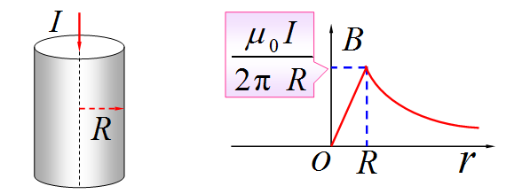

Slide 34
[例]同轴电缆由一圆柱形内导体和同轴的圆筒形外导体组成，信号源提供的电流I从一个导体流向终端，再从另一导体流回.设内导体截面半经为a，外导体圆筒很薄，半径为b ，并设电流都是均匀分布的，且假定电缆无限长，求磁场分布.
z
a
b
信号源
I
终端
I

Slide 35
[解]由上例的结果，我们有
（r < a）
( a < r < b )
B = 0 （ r > b ）
可见，理想的同轴电缆将磁场约束在其内部.如果高频传输电缆无法把电磁场全部约束在其内部，就意味着不断有信号能量通过电磁辐射从其外部损失掉.
a
b

Slide 36
*在半径为a的无限长金属圆柱内挖去一个半径为b的无限长圆柱。两柱轴线平行，轴间距离为c。在此空心导体上通以在截面上均匀分布的电流密度J（垂直黑板朝内）。
试证空心部分有均匀磁场，并写出B的表达式。
a
b
c

Slide 37
在半径为a的无限长金属圆柱内挖去一个半径为b的无限长圆柱。两柱轴线平行，轴间距离为c。在此空心导体上通以在截面上均匀分布的电流密度J（垂直黑板朝内）。
试证空心部分有均匀磁场，并写出B的表达式。
解：由安培环路定理及叠加原理
c

Slide 38
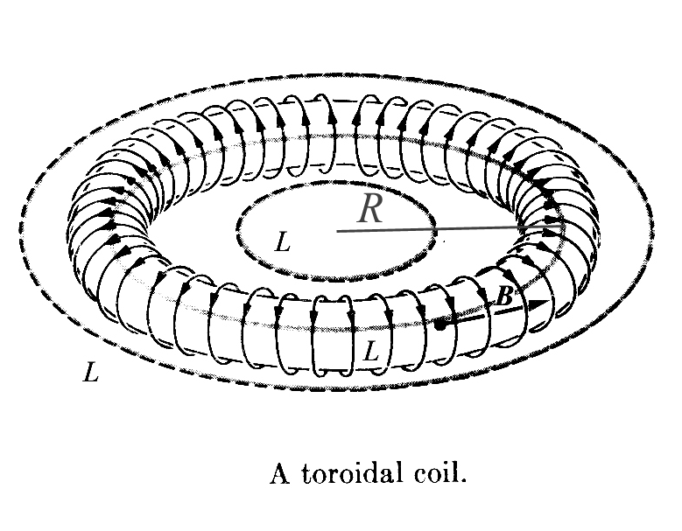
[例]螺绕环的磁场
线圈共有N 匝，电流强度为I .假定导线很细而且线圈是密绕的，环的半径R远大于线圈的半径。

Slide 39
[解] 磁感线是一族同心圆.如果环的半径R又远大于线圈的半径，则环内各点的B值就几乎相等.于是对于闭合路径 L = 2π R ，穿过它的总电流就是N I，
安培环路定理：
此处 n=N / 2π R 是单位长度的线圈匝数.
可见，这样一个理想的螺绕环内部的磁场，与无限长螺线管内部的磁场有相同的表达式。

Slide 42
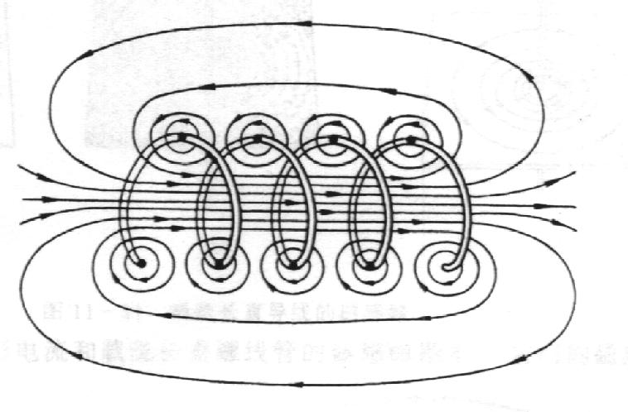
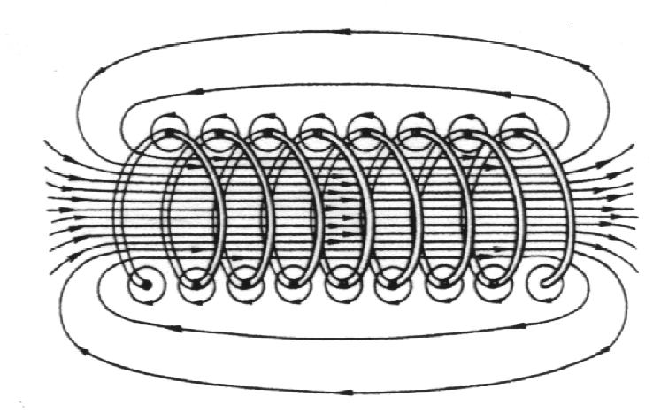
例 求证无限长直密绕螺线管外

Slide 43
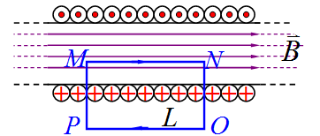
2 ) 选回路 L .
磁场 的方向与电流 I 成右螺旋.
任意横截面的无限长载流密绕螺线管内部磁场处处相等 , 外部磁场轴向为零.
Notes:
上周的例子：左右对称分布的电流在中间产生的磁场垂直于镜面。

Slide 44
无限长密绕螺线管：沿虚线的环路积分

Slide 45
为什么不用“高斯定理”来求磁场分布？

Slide 46
5.关于磁单极子 ( Magnetic Monopole)
假定磁单极子存在，也如同电荷的电场一样遵从距离平方反比率，即离开q_{m}为 r 处
磁场“高斯定理” 就应当修改成
（2.4-7）
若以ρ_{m}表示净磁荷的体密度，则从（2.4-7）可以得到磁场的散度方程
（2.4-8）
那么磁场的高斯定理与电场的高斯定理就是对称的.

Slide 47
按照狄拉克(Dirac)1931年的理论，自由磁荷应当取值
n = 0 , ±1，±2 ···
上式表示，磁荷与电荷一样是量子化的.
如果狄拉克的预言最终被证实，那么在有净磁荷存在的地方，就应当有B 线发出或终止.
由于狄拉克的磁荷是量子化的，必然导致磁通量也是量子化的：

Slide 48
超导环内的磁通量子化
B.S.Deaver,Jr. 和 W.M.Fairbenk最先于1961年在超导体内观测到，但这是超导体内的电子处于一个量子态的结果，似乎与磁荷是否存在这个问题无关.

Slide 49
习题
P162
19, 21, 22

Slide 50
The End.

